Slide 1

浙江农林大学
在线商品用户评论分析系统设计与实现
我们毕业啦
其实是答辩的标题地方
答辩人
陈怡
指导老师
黄雷君

Slide 2
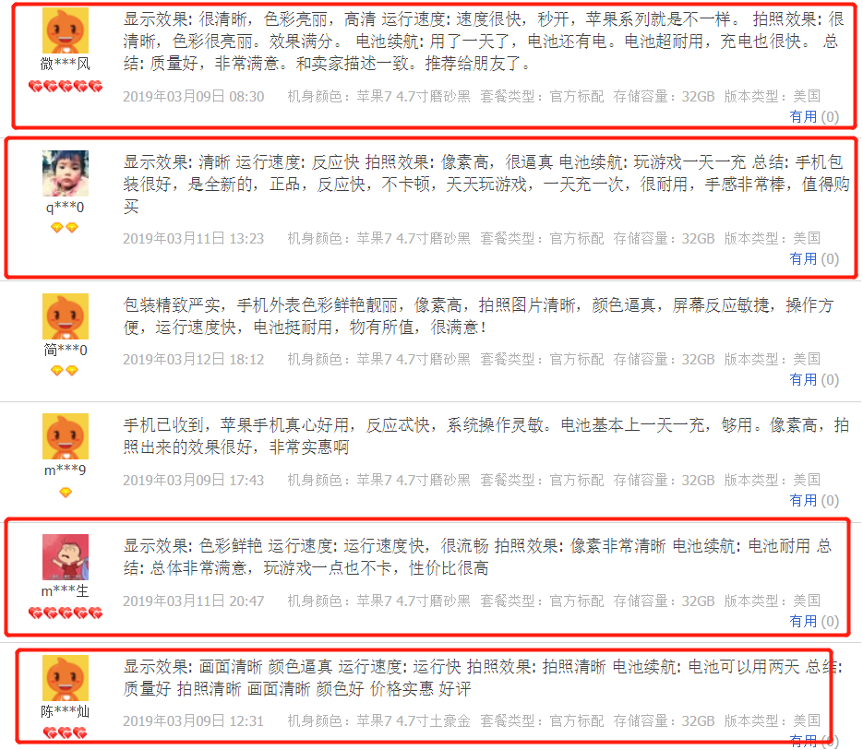
论文背景和意义
系统需求
详细设计
预期结果
“
”
Notes:
网上购物平台上的商品质量良莠不齐，作为购买者也无法直观的观察到商品的细节，不能第一时间发现商品的好坏，所以商品的评论是购买者是否购买商品的一大主要因素，购买者通过查看商品的评论来判断商品是否良好，服务是否友善。但是另一方面，由于评论数量过多，购买者无法通过短暂的浏览从中分析出正确的结论。

Slide 3
论文背景和意义
系统需求
详细设计
预期结果
“
实用性：设计界面美观实用，软件与用户交互性较强。
可稳定性：软件目标是实现用户通过网页界面可实现在线商品的评论分析。用python编程，稳定性较高。
友好性原则：操作简单是任何软件的开发的目标，操作简单并不意味着功能简单，将复杂的功能简单化会给用户留下很深的印象。软件在各个阶段给用户以良好的提示。能保证用户的使用体验。
安全性原则：每个使用者无需经过任何的身份验证。各项连接出错要有正确的出错提示。关闭服务端的信息泄露，保证服务器和信息的安全。
可扩展性原则：采用开放的接口和标准，便于系统向更大的规模和功能扩展。对业务代码服务化，交互和逻辑分离，为了以后更好拓展，更好维护。
”

Slide 4
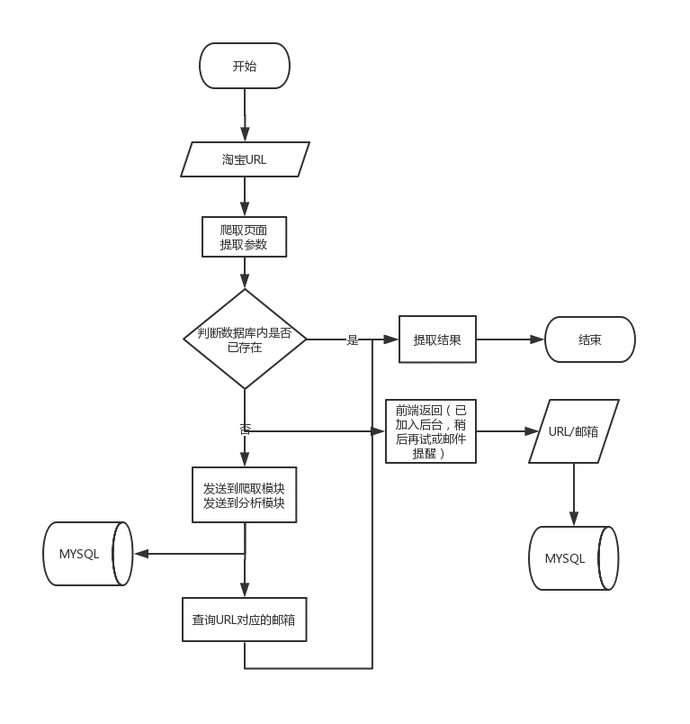
论文背景和意义
系统需求
详细设计
预期结果
“
”
Notes:
参考cmd5

Slide 5
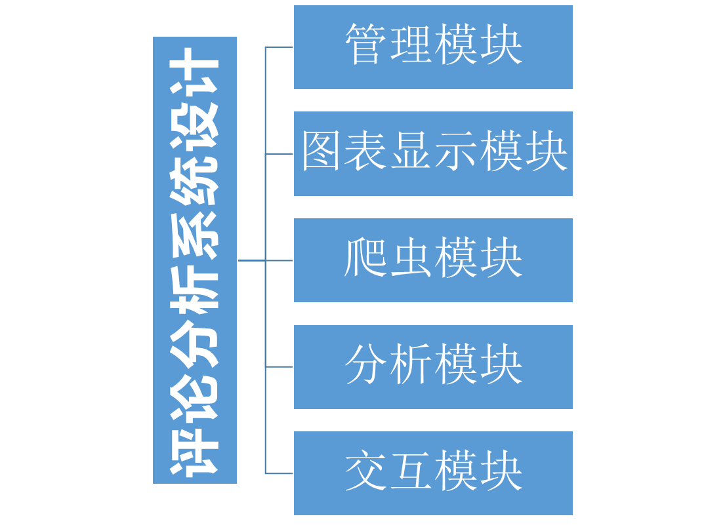
论文背景和意义
系统需求
详细设计
预期结果
“
”
Notes:
管理员可以登录管理员界面查看爬虫运行情况，系统常规设置等。
读取分析结果，生成简单易懂的图表，为用户直观的呈现分析结果。
将商品链接发送到爬虫引擎，爬取商品链接下的评论，存入数据库等待分析模块运行。适当使用IP代理池和反爬技术，设置合理的爬取速度防止IP、账户被封。
将爬取到的商品评论发送到分析引擎，进行评论处理和分析，去除无用信息，合并相似信息，分析清洁过的数据，最后生成分析结论。
用户通过选择不同的展示方式来显示分析的结果，可以通过邮件接收结果或者在网页中显示结果。由用户输入商品链接，传输到服务器，服务器进行评论爬取、分析，并生成分析结果传回客户端，显示给用户。商品链接可一次性输入多条，使用分号（“;”）或回车分割。用户可以填写邮箱，将分析结果通过邮件发送，/减少不必要的等待时间。

Slide 6
论文背景和意义
系统需求
详细设计
预期结果
“
实现在线商品评论分析系统的基本功能（用户操作界面、爬虫功能、分析功能），整个系统流畅完整的运行，不出现常规错误。具有用户操作友好的界面和良好的视觉效果。
购买者通过查看商品的评论分析来判断商品是否良好，评论是否合理正常。
”

Slide 7

THANKS

